Slide 1
LEER, ES IMPORTANTE:
AUTOR DE LOS PICTOGRAMAS: SERGIO PALAO
PROCEDENCIA DE LOS PICTOGRAMAS: http://catedu.es/arasaac/
Los archivos originales de los que se obtienen los pictogramas publicados en esta Web se encuentran debidamente inscritos en el Registro de la Propiedad Intelectual, quedando RESERVADOS TODOS LOS DERECHOS sobre los mismos.
Los pictogramas tal y como se ofrecen en la web, se publican bajo Licencia Creative Commons (BY – NC – SA), autorizándose su uso para fines sin ánimo lucrativo y siempre que se cite la fuente y las obras derivadas se compartan bajo la misma licencia. Queda excluido de este permiso la edición o publicación de estos materiales dentro de publicaciones con fines comerciales.
Para cualquier otro uso quedan rigurosamente prohibidas, sin la autorización por escrito de los titulares del “Copyright”, bajo las sanciones establecidas por las leyes, la reproducción total o parcial de estos materiales por cualquier medio o procedimiento, comprendida la reprografía y el tratamiento informático.

Slide 2

ACTIVIDADES PARA LA MEJORA DE LA ARTICULACIÓN: FONEMA /x/
J j
J j
Jabón
ja je ji jo ju
Autor pictogramas: Sergio Palao Procedencia: ARASAAC http://catedu.es/arasaac/
Licencia: CC (BY-NC-SA) Autora: Natalia M. Gómez Jorge

Slide 3
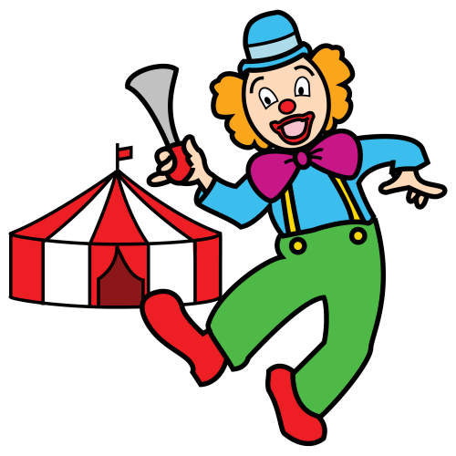
La risa del payaso
jajajajaja
jejejejeje
Jojojojojojojo
jujujujuju
jijijijijijiji

Slide 4
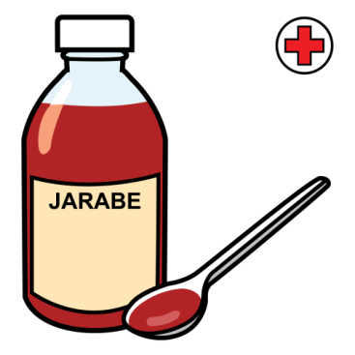


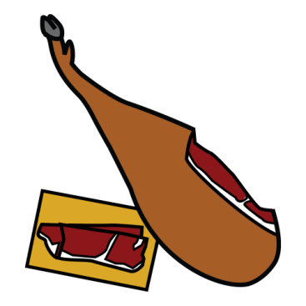


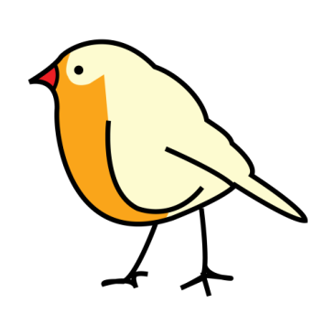

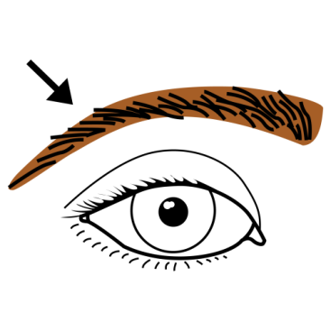
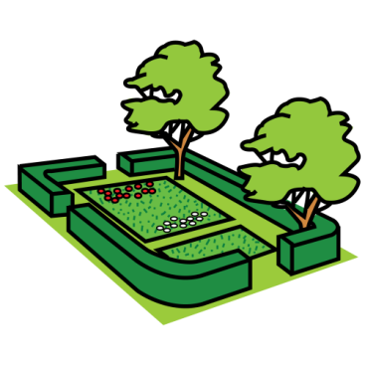

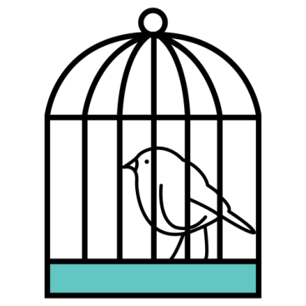

Slide 5
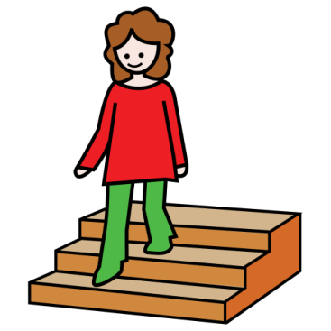


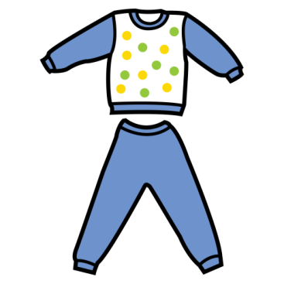

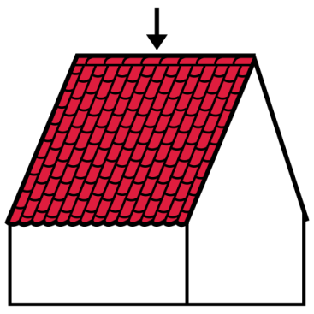

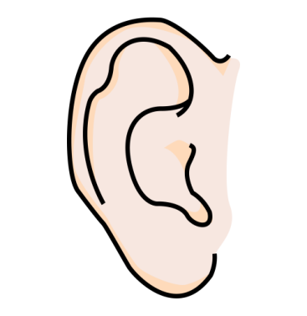

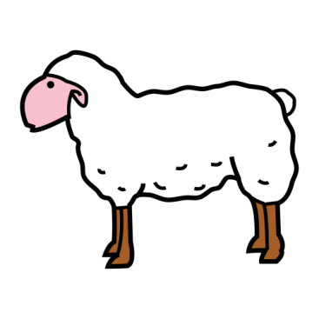

Slide 6



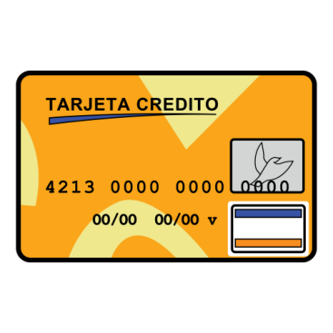


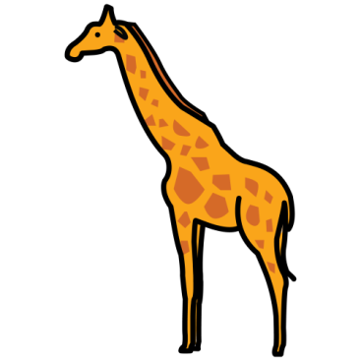


Slide 7


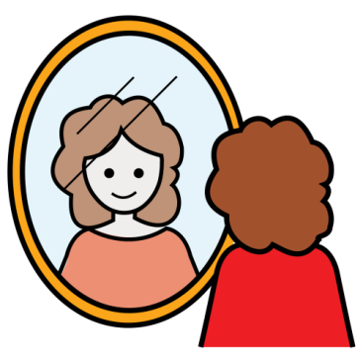

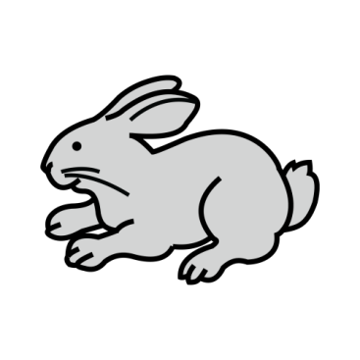


Slide 8
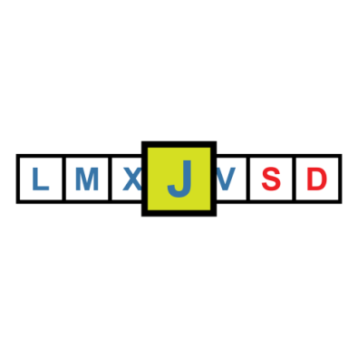
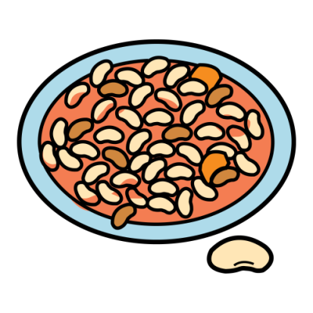

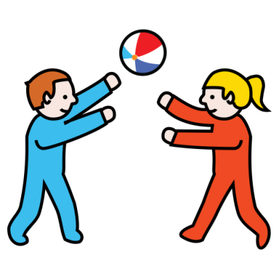
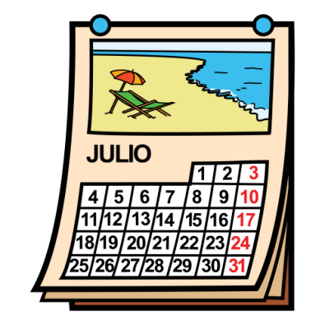

Slide 9
Jose cogió una teja del tejado
Jugamos juntos en el jardín
Jaime bajó la jaula del pájaro
El jarabe sabe a naranja
Yo me lavo con agua y jabón
El cangrejo es rojo, ¿y la naranja? Naranja
Hoy es Jueves, 3 de Julio
Voy al colegio y como judías

Slide 10
Adivina,adivinanza
Orejas largas,
rabo cortito
brinco y salto
muy ligerito.
La respuesta te daré,
casi en bandeja,
yo hago la miel,
soy la __________
En el campo me crié
dando voces como loca;
me ataron de pies y manos
para quitarme la ropa.
Si los abro veo
si los cierro sueño.

Slide 11
¿Se te traba la lengua?
En una caja
junta Juanita
dos abejas
y dos abejitas.
Perejil comí,
Perejil cené
Y de tanto perejil
Me emperejilé

